Slide 1
חיים בלבבות
מיזם הנצחה לכבוד 140 שנה לעיר ראשון לציון
לזכר הבנים שנפלו מאז הקמת המושבה ועד ימינו

Slide 2
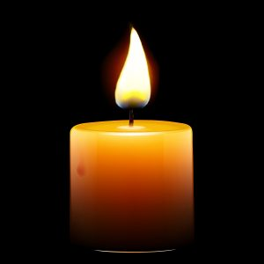
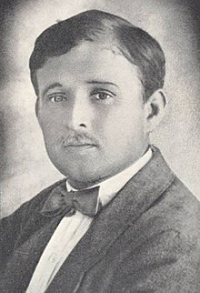
יוסף לישנסקי
בן איידל (עדינה) ויעקב טוביה
מראשי ארגון ניל"י
מייסד ומנהיג ארגון המגן
תאריך נפילתו: 16 בדצמבר 1917, א' בטבת תרע"ח
בן 27 היה בנופלו

Slide 3
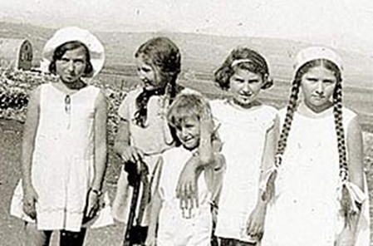
תקופת ילדותו
יוסף נולד בשנת 1890 בפלך קיוב שבאוקראינה. הוא עלה ארצה
עם אביו, לאחר שאמו וכמה מאחיו ואחיותיו נפטרו ממחלת
הכולירה ומשריפה שהשתוללה בעיירה. בארץ ישראל התגוררו השניים במטולה בביתה של דודתו מרים.
באחד מן הימים נסע אביו לירושלים
ומאז לא שב ולא ידועמה עלה בגורלו.
יוסף נותר לגור בבית משפחת דודתו.
מטולה 1935, מימין: אביבה לישנסקי, האחיות יעל וחנה קוסקובצקי, רחל גולדברג. מלפנים: יוסף לישנסקי.

Slide 4
תקופת נעוריו
יוסף הצטיין בלימודים ובהמלצת מורו יצחק אפשטיין נשלח להמשך הלימודים בסמינר למורים שבבית-הספר "למל" בירושלים, אך לימודיו הופסקו עקב אי-יכולת מימון – חלה הרעה במצבה הכלכלי של המשפחה. עם הפסקת לימודיו הוא נסע למצרים, שם ניהל חווה חקלאית. כעבור שנתיים שב לארץ ישראל, השתלב בעבודות המשק וכן עבד כפועל אצל קרוב משפחתו יעקב גולדברג.

Slide 5
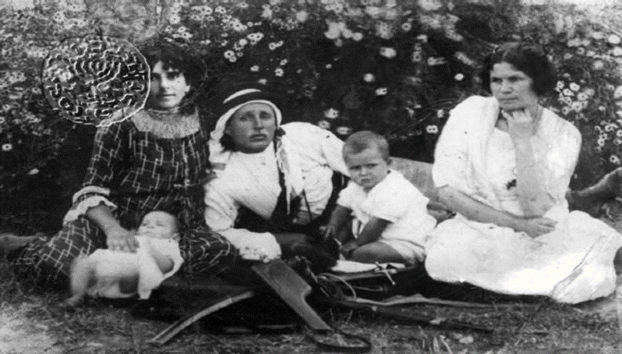
ב-1908 קיבל יוסף זכות איכרות במושבה החדשה בית-גן הסמוכה ליבנאל. ביבנאל עיבד את שדותיו במשך שנים אחדות והשתלב בחיי הכפר. באותו זמן נוסדה אגודת "השומר" ויוסף השתתף לא אחת ברדיפה אחרי שודדים, שנהגו להתנפל על החורשים בשדות, והצטיין במעשי-גבורה נועזים.
בשנת 1910 נשא לאשה את רבקה ברושקובסקי, בת איכרים מהמושבה בית-גן.
הזוג הצעיר הקים בינתיים בבית-גן משק מסודר, אבל מאוחר יותר עזב יוסף את שדותיו בבית-גן ועסק בשמירה.
לזוג נולדו בת ובן.

Slide 6
תקופת שירותו
בשנת 1912 עסק יוסף בשמירה באופן פרטי, וניסה להצטרף לארגון "השומר". הוא הוצב לשמור בראשון לציון ולאחר מכן בבן שמן ולבסוף במנחמיה. בפברואר 1915 ירו השומרים והרגו את מנהיג המתפרעים. מדיניות "השומר" הייתה להימנע ככל האפשר מהרג ערבים, כדי להימנע מהסתבכות בנקמת דם, ולישנסקי הואשם בכך שהרג את הפורע ללא הצדקה מספקת. בעקבות התקרית הוא הוברח למקום מסתור לתקופה קצרה, מפחד נקמת הדם ובקשתו להתקבל כחבר בארגון "השומר", אף שהצטיין בשמירה ונודע כרוכב מעולה, נדחתה.

Slide 7
ארגון המגן
לאחר עזיבתו את "השומר", נפגש לישנסקי במושבה כנרת עם קבוצת שומרים, חלקם דחויי "השומר", וביחד החליטו להקים ארגון שמירה מתחרה בשם "המגן". כיוון שלא היה ברצונם להתחרות ב"השומר", שפעל בעיקר בגליל באותה עת, הוחלט לפנות למושבות הדרום, ולכבוש את השמירה מידי הערבים ששמרו בהן. לישנסקי, שנבחר כמנהיג הארגון, נשלח לשאת ולתת עם מושבות הדרום כדי לקבל את השמירה. "המגן" קיבל את השמירה בכמה יישובים, ובהם רוחמה, באר טוביה ועקרון. כעבור חודשים מספר זכה בשמירה גם בגדרה.
לישנסקי היה עסוק בארגון השמירה ובענייניה עד יציאתו למצרים מטעם ניל"י, בינואר 1917. כשיצא, לא סיפר לחברי "המגן" את דבר השתייכותו לניל"י, והיעלמותו עוררה חשד וטרוניה כלפיו. לאחר שחזר ארצה, לקראת פברואר, הפנה את מרצו לעבודת הריגול של ניל"י, ואף גייס מאנשי "המגן" לניל"י. פעילותו ב"המגן" כמעט פסקה, ובעקבות זאת התפרק "המגן" ואנשיו פנו איש איש לדרכו.
בשיא כוחו היו בו כעשרים שומרים, מהם קבועים ומהם ממלאי מקום.

Slide 8

ניל"י
לניל"י הצטרף לישנסקי בראשית דרכה, כאשר היה לאנשי ארגון הריגול צורך בפעיל בנגב. היה
זה כאשר נעצר אבשלום פיינברג בחשד לריגול, בדצמבר 1915. פיינברג הוחזק בכלא בבאר
שבע, ועל מנת לשמור על קשר עמו, השתמשו אנשי ניל"י בלישנסקי, בין השאר, כדי להעביר
פתקים שהוברחו מן הכלא אל בני משפחת אהרנסון, שישבו בעתלית. מפי אבשלום נודע ליוסף על קיומה של מחתרת ניל"י שמטרתה הייתה לאסוף מידע מודיעיני על הנעשה בארץ, בעיקר תנועת כוחות של הצבא התורכי, ולמסרו למפקדת הכוחות הבריטיים במצרים כדי לסייע להם לכבוש את הארץ ולשחררה מן השלטון התורכי. יוסף הצטרף לניל"י וגם צירף אליו לפעולת הריגול ואיסוף המידע חלק מחבריו ב"המגן".
בראשית 1917, החליט אבשלום לרדת למצרים כדי לחדש את הקשר עם הבריטים, שנותק. הוא יצא לדרך עם לישנסקי, שהתגורר בדרום והכיר את הנגב והמדבר. במהלך מסעם, ב-20 בינואר, הותקפו בידי בדואים. פיינברג נהרג ולישנסקי נפצע, ונאסף, מאוחר יותר, בידי משמר אוסטרלי שהשתייך לצבא הבריטי. הוא הועבר לבית מלון בפורט סעיד, ואחר כך נלקח לבית חולים בקהיר. חמישה ימים אחרי ההתקלות נודע לאהרן אהרנסון, אשר שהה במצרים, כי לישנסקי שוכב פצוע בפורט סעיד. הוא נפגש ושוחח עמו, וכך נודע לו על נפילת פיינברג. בפברואר, לאחר שהחלים סופית מפצעיו, חזר לישנסקי לעתלית באונייה הבריטית "המנגם". עם שובו ארצה היו יוסף, שרה אהרונסון ונעמן בלקינד לראשי ניל"י. מאותה עת היה יוסף למרכז פעילות ניל"י בארץ. עיתים ישב בעתלית, "בסיס" ניל"י, ועיתים יצא וסבב בארץ, בין סוכני הריגול השונים, ואסף מהם דו"חות. את הדו"חות שהגיעו מן הסוכנים היה מעתיק בכתב ידו, ושולח למצרים באמצעות אוניית הקשר הבריטית. הוא ניהל ופיקח גם על העברת הכספים ממצרים.
ו

Slide 9
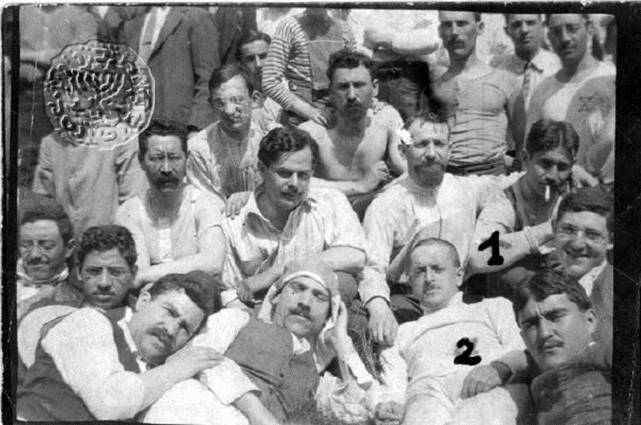
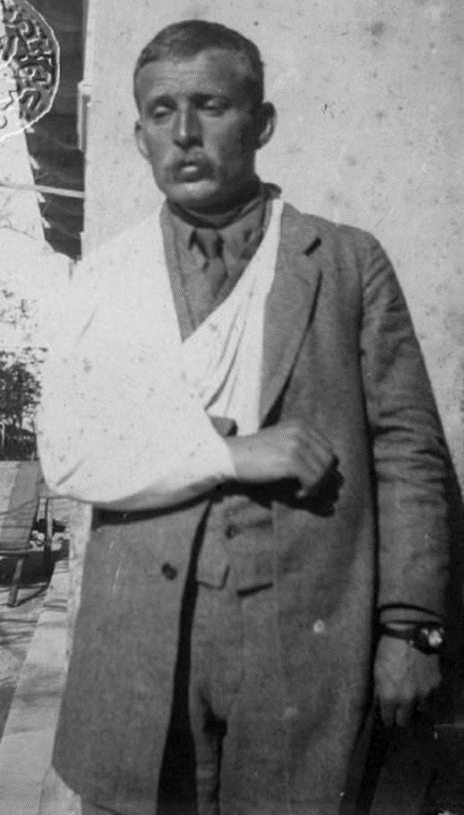
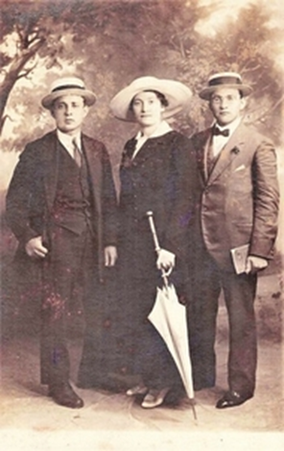
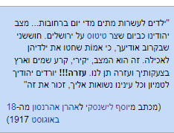
יוסף לישנסקי ונעמן בלקינד עם קבוצת חברים
שרה אהרנסון, בחברת שניים מראשי המחתרת: יוסף לישנסקי ולוי יצחק שניאורסון - קהיר, 1917
יוסף לישנסקי, זרועו הימנית חבושה ומקובעת במענב

Slide 10
נסיבות נפילתו
ביום י"ז באלול תרע"ז (4.9.1917) עלו התורכים על עקבות פעולות הריגול כאשר
צדו יונת-דואר בעתלית ולרגלה צמוד פתק מאת שרה אהרונסון. נעמן בלקינד נתפס
במדבר בדרכו למצרים ויוסף יצא בשליחות לנסות ולפעול לשחררו, אך חזר על
עקביו כשהתברר כי משפחת בלקינד מטפלת בכך. יוסף, שהיה מבוקש על-ידי התורכים, הספיק להימלט כשהוא נושא עליו אקדח, סכום כסף, כיכר לחם ומעט מים. הוא הסתתר בהרים מזרחה לזיכרון-יעקב ויצחק הלפרין הביא למקום מחבואו מזון ומים. לאחר שלושה ימים במסתור פגש יוסף בכרכור שלושה מחברי "השומר" שהיו בדרכם צפונה בעגלה. הוא החליט לצאת ללבנון כדי להסתתר שם והצטרף לנסיעה בעגלה, שחנתה בתל-עדש, שם החליף את בגדיו, והישנים הועלו באש. בהמשך מנוסתו, בכיוון צפון, נורה בכתפו על-ידי אנשי "השומר" שחששו כי ייפול חי בידי התורכים, ואם ייחקר ויעונה ימסור פרטים על האגודה ואנשיה. הוא נפצע ונמלט, ובמטולה נעזר בידי החייט וולף שנתן לו לחם ומים. יוסף החליט לפנות דרומה כדי לעלות באנייה "מנגם" שעמדה לעגון מול חוף עתלית. בדרכו שהה ביסוד המעלה, שם קיבל מקלט ומזון. בהגיעו לחוף עתלית הבחין בספינה כשהיא מפליגה דרומה. הוא המשיך במנוסה לכיוון דרום, רעב ופצוע, והסתתר אצל משפחת פסקל בפתח-תקווה. בהמשך דרכו הסתתר לילה אחד בחצר משפחת אלטשולר ברחובות.

Slide 11
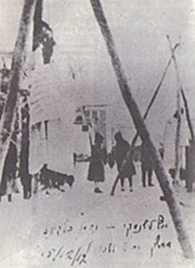
נסיבות נפילתו – המשך...
במנוסתו, ניסה יוסף לגנוב גמל מהבדוויים, נתפס והוסגר לטורקים. משם הועבר
לירושלים ולאחר מכן לכלא בדמשק, שם נחקר יחד עם נעמן בלקינד ורבים אחרים.
במשפט שנערך לו בין כותלי הכלא נידון יוסף לעונש מוות בתלייה.
הוא ביקש להימלט מכלאו על ידי שוחד, אך מאיר דיזנגוף סירב
להעביר לו את הכסף הדרוש, זאת על אף שקיבל מניל"י כסף רב
בשעתו ועל אף שסירובו של לישנסקי להעיד הציל אותו מעונש.
בנוסף, ביקש לישנסקי מד"ר משה ניימן, אחד מאנשי ניל"י הכלואים
שעמו היה מיודד, רעל כדי להמית את עצמו, אך ניימן לא מילא את
בקשתו. בשעה שלוש לפנות בוקר ב-16 בדצמבר 1917 (א' בטבת
תרע"ח) הוצא יוסף להורג בתלייה בדמשק, יחד עם חברו לארגון
נעמן בלקינד. הוצאתו להורג סימנה את קיצו של הארגון.
יוסף נקבר בדמשק. גופתו וגופת נעמן בלקינד הועלו ארצה ונטמנו
בבית העלמין בראשון-לציון ביום ל' בתשרי תר"פ (24.10.1919).
לישנסקי הותיר אחריו אישה ושני ילדים: טוביה ועבריה.
יוסף לישנסקי (משמאל, פניו למצלמה) ונעמן בלקינד תלויים בדמשק

Slide 12
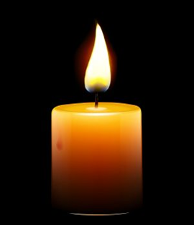
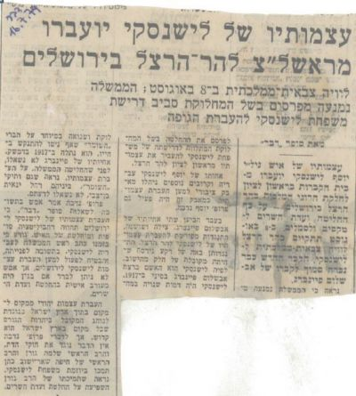

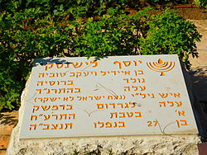
בט"ו באב תשל"ט (8.8.1979) הובא יוסף למנוחת עולמים בבית העלמין
הצבאי, בחלקת העולים לגרדום שבהר הרצל בירושלים, בטקס ממלכתי צבאי.

Slide 13
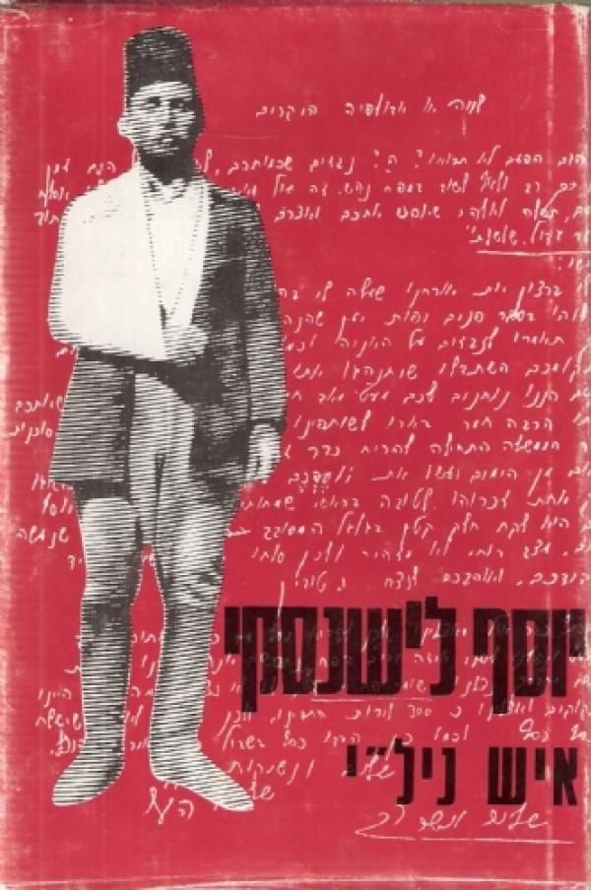
יוסף לישנסקי שחלם ולחם להחליף את השלטון נרדף ע"י אחיו בשל חלומותיו, כתב לאהרון אהרונסון בימי מנוסתו: "מי ייתן ונהיה עם חופשי בארצו ועל אדמתו, נגילה ונשמחה עם ידידינו ויהודינו, גם אלה הרודפים אותנו".
שמו ופועלו הונצחו בספרים רבים.

Slide 14
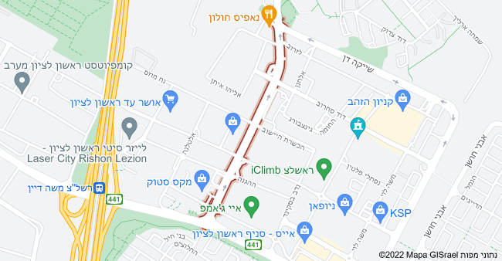
כאות לגבורתו ולזכרו נקרא רחוב על שמו
במספר ערים בישראל, ביניהן ראשון לציון.

Slide 15
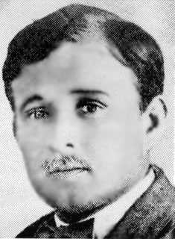
יהי זכרו ברוך

Slide 16
בנימה אישית
במהלך עבודת החקר למדנו אודות דמותו של יוסף לישנסקי
ז"ל ועל פועלו הרב למען הקמת מדינת ישראל והגנתה לדורותיו ולדורות הבאים אחריו.
בנוסף לכך, למדנו על ארגוני ניל"י, "השומר ו"המגן", על התקופה בה שלטו הטורקים בארץ וכיצד התנהלו הדברים בעת ההיא. ניכר כי זו הייתה תקופה לא פשוטה בעבור היהודים ששהו בארץ ישראל והם נאלצו להגן על עצמם ועל מולדתם, וחלקם אף הקריבו את חייהם למען המדינה.

Slide 17
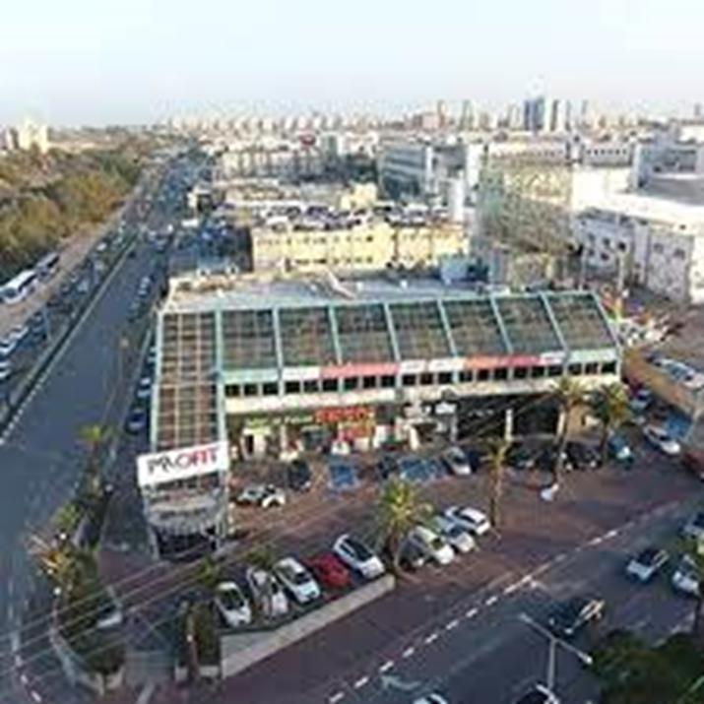
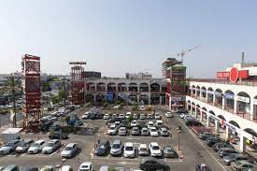
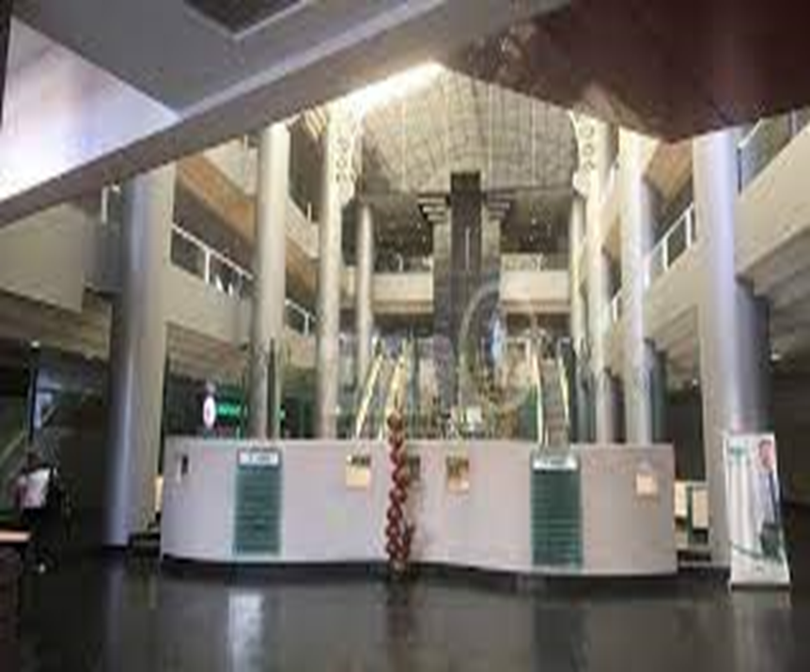
בעיר ראשון לציון ישנו רחוב בשם לישנסקי באזור התעשייה, אזור שהתפתח מאוד בשנים האחרונות והפך למקום מסחר מרכזי וחשוב בעבור תושבי העיר ומחוצה לה. היות וכך, והיות כי מדובר באזור שוקק חיים, מכירים תושבי העיר בפרט, ותושבי הערים האחרות ככלל, את רחוב לישנסקי. לכן, במידה והיה יוסף ז"ל עודנו בחיים, היינו לוקחים אותו לבקר באזור זה, על מנת שיראה במו עיניו את המקום היפה הזה הנושא את שמו.
אילו עודנו היה בחיים...

Slide 18
המצגת הוכנה על ידי:
גילי שלומוביץ, זהר בן אמנון, נועה אמסלם ואמילי גאגמיאן
כיתה: ח'2
ביה"ס: "טביב"
שנה: תשפ"ב - 2022

